Slide 1


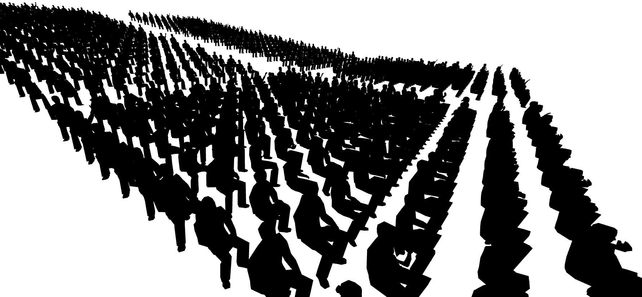
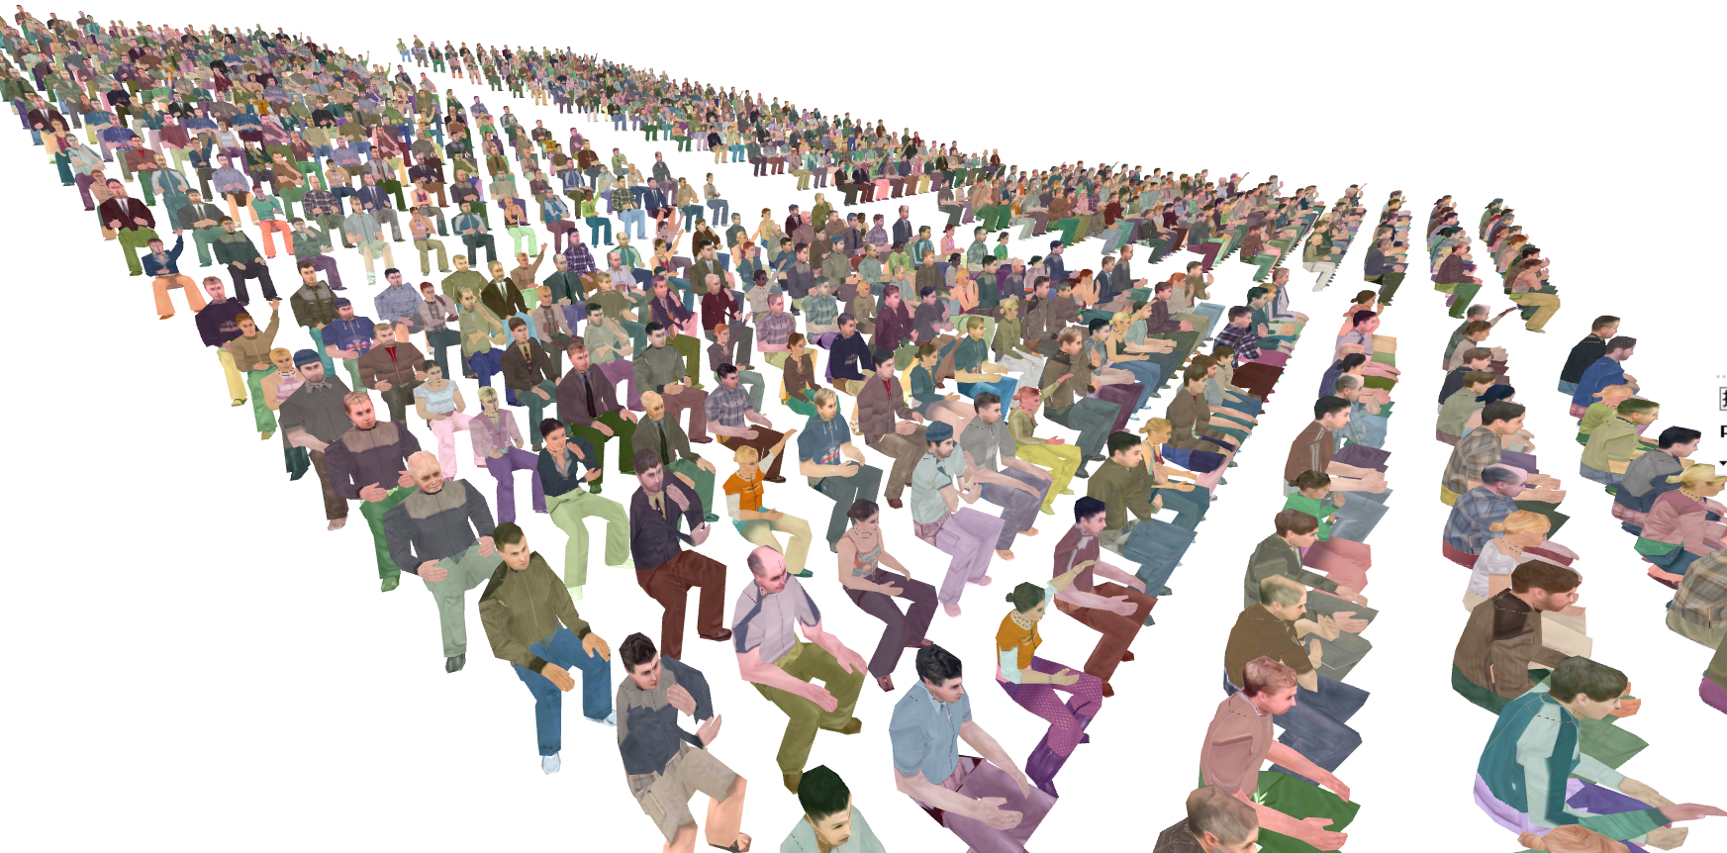
vextex shader
fragment shader
sampler
模型的基本信息
添加动画
纹理贴图
sampler
对象attribute data
顶点attribute data
对象的变换矩阵
动画播放速度
动画类型
骨骼动画数据
Uniform data
顶点的原坐标
顶点的UV
贴图个数
Uniform data
时间
varying data
Uniform data
贴图类型
色调
模型视图矩阵
投影矩阵
顶点attribute data
骨骼索引

